Slide 1

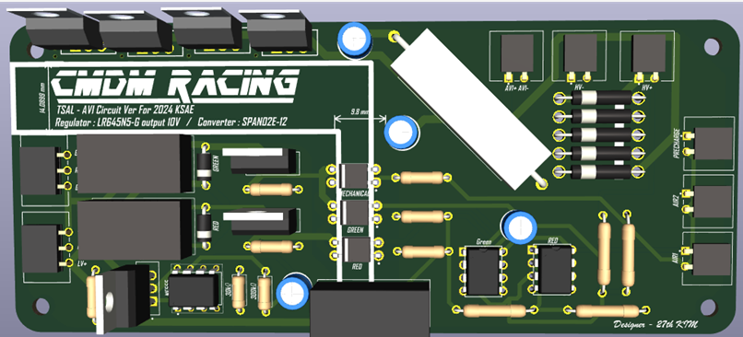

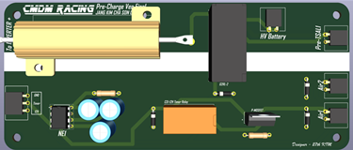
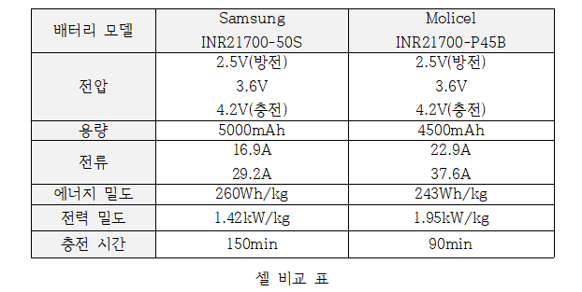
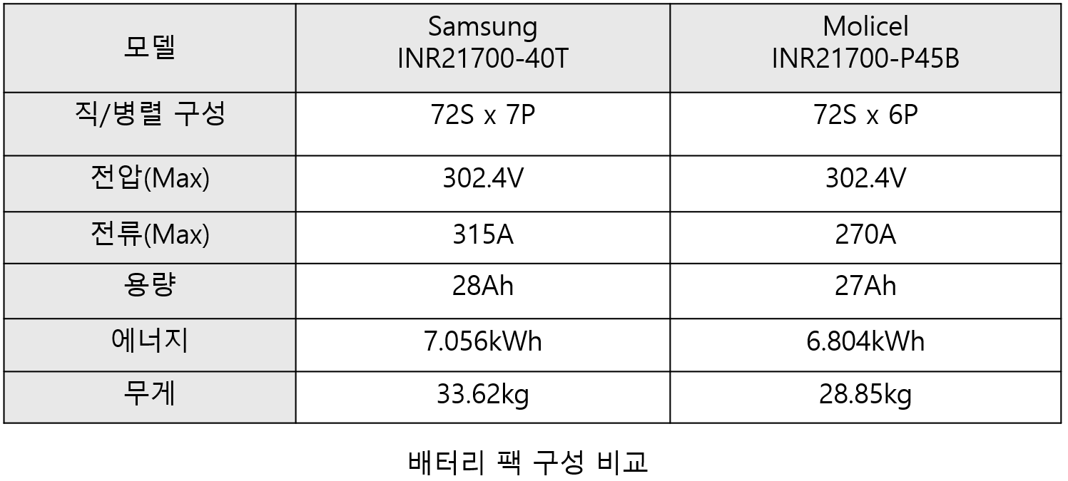
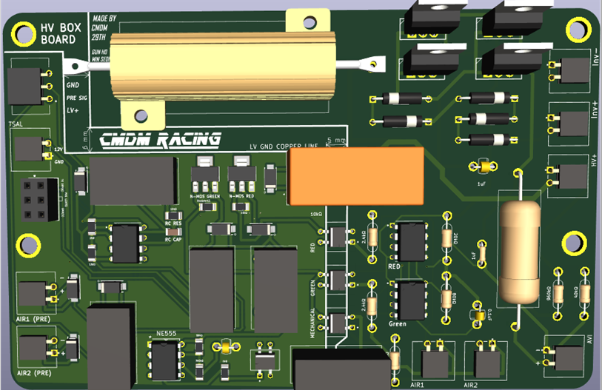

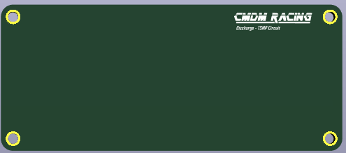
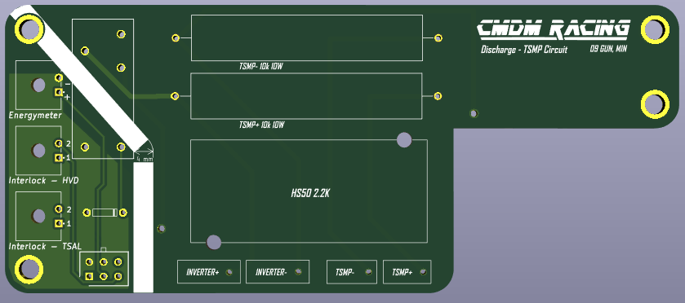
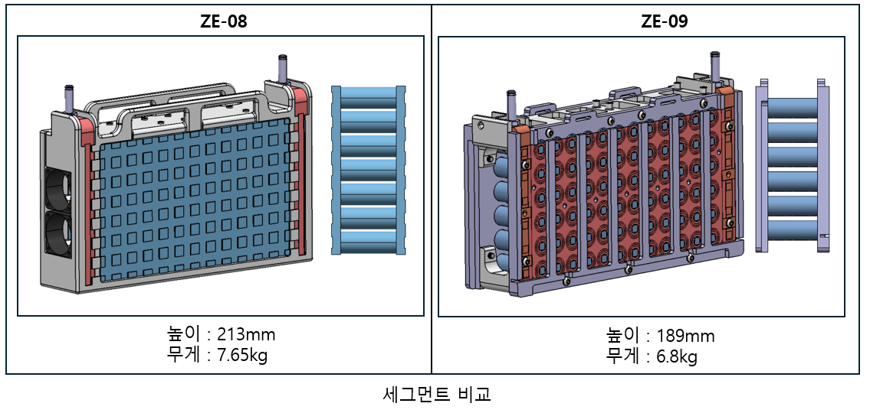
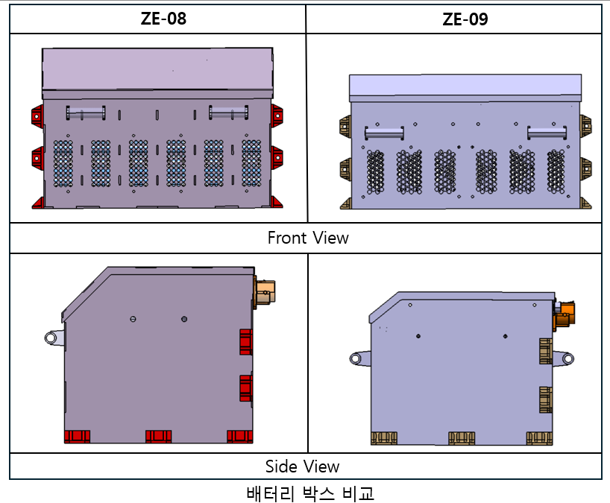
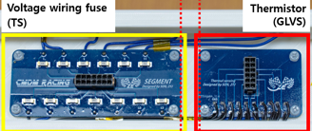
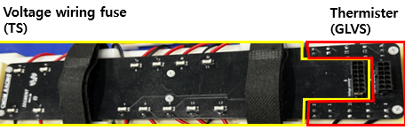
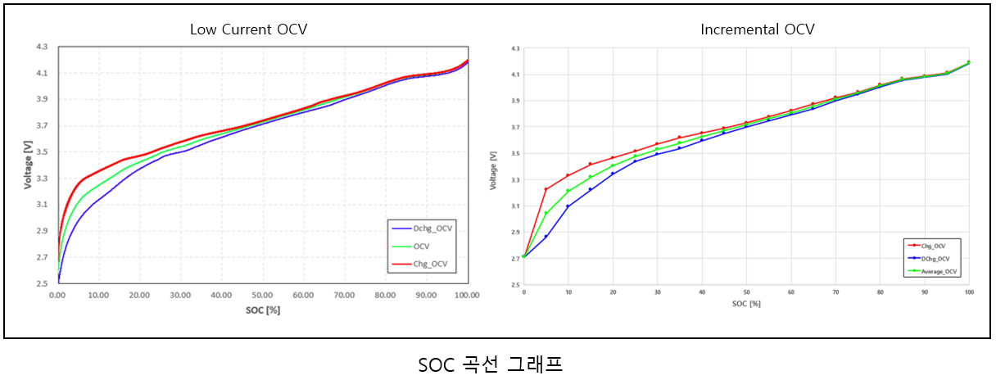
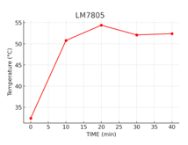
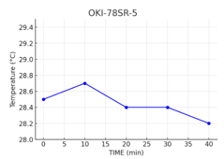


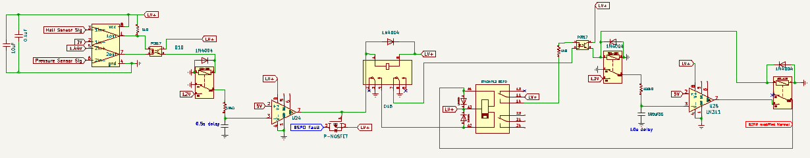

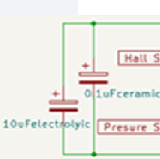
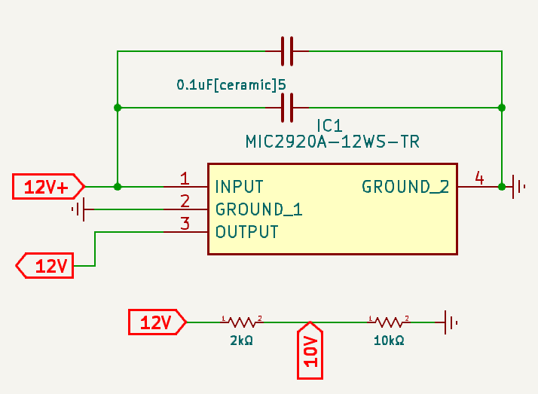
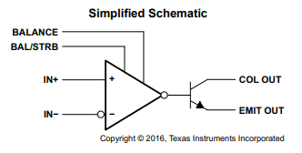
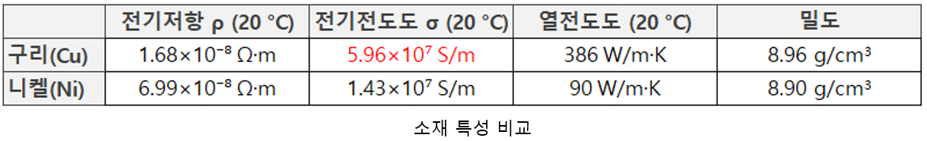
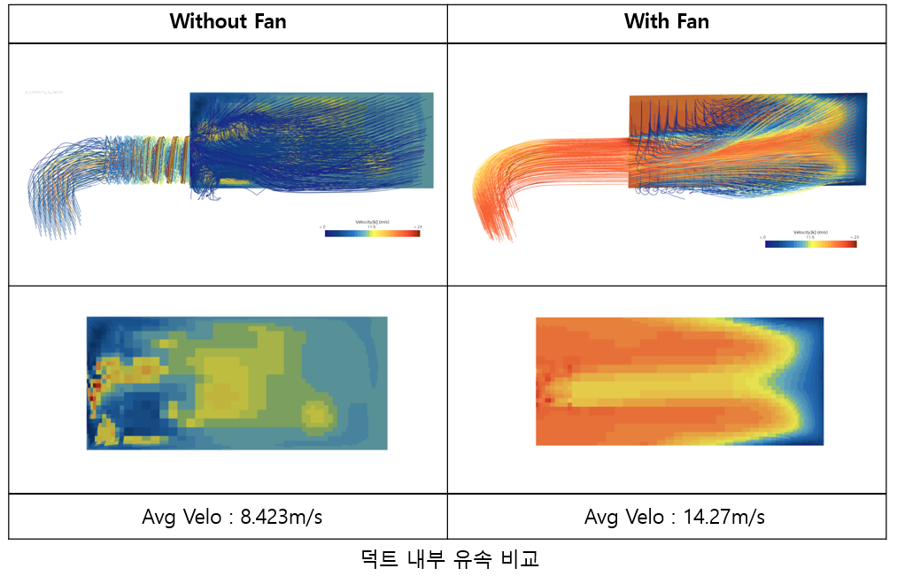
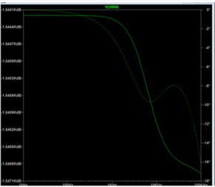
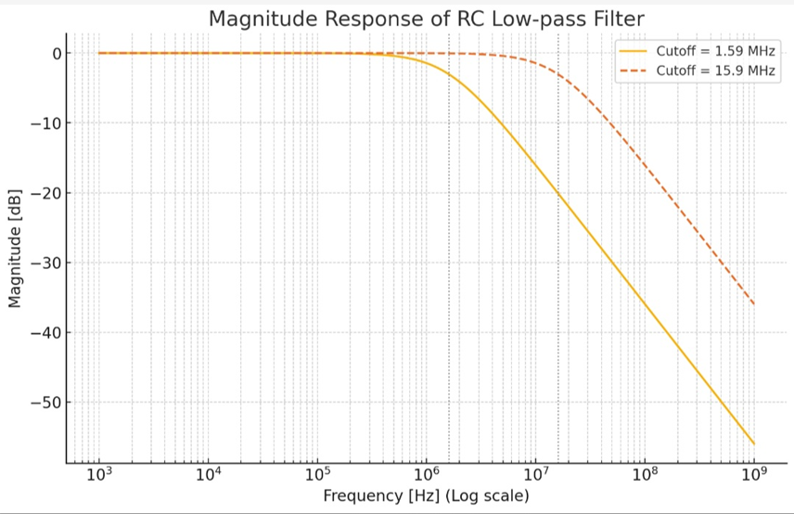
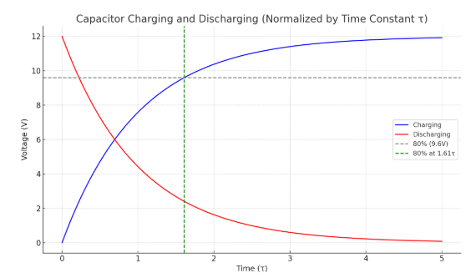
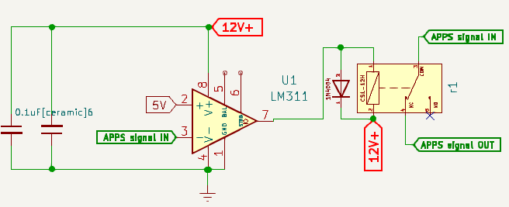
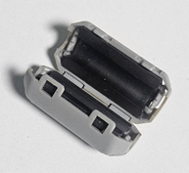
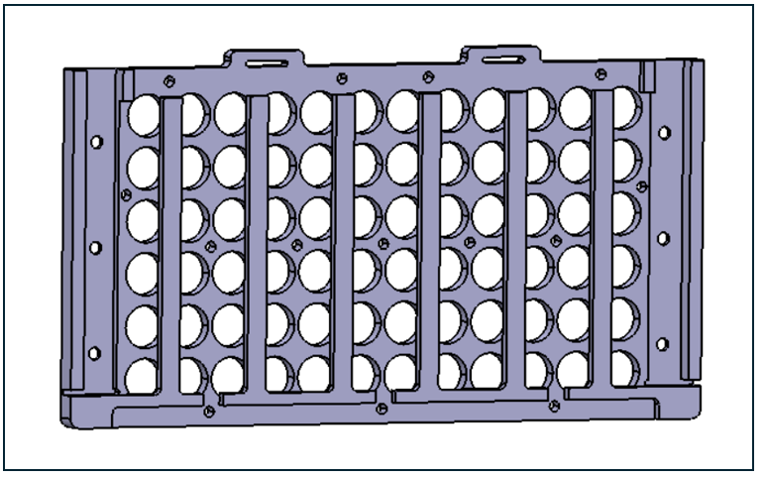
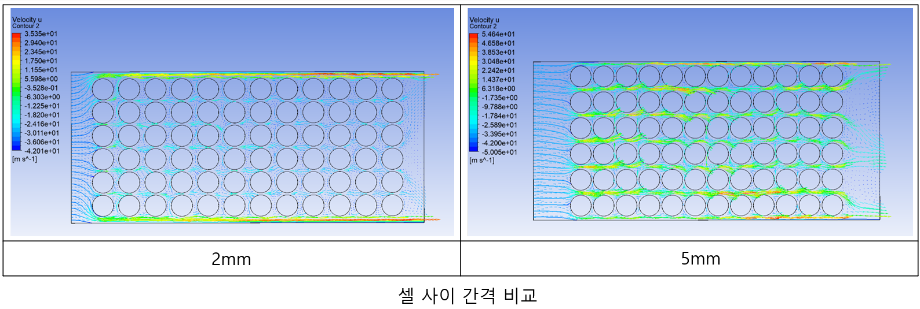
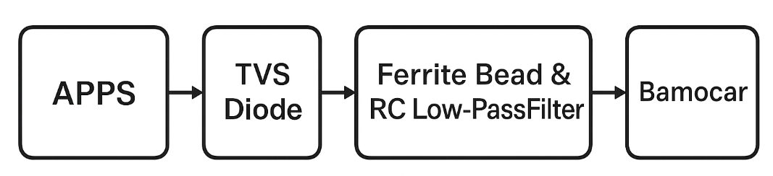

ZE-09 Battery & Circuit
|
설계 목표
PCB layout & Type of Elements
ZE-09 배터리 설계 방향은 저중심, 경량화 및 안정적인 운용을 목표로 제작
저중심 경량화를 위한 셀 선정
고방전 환경에서의 안정적인 발열 및 냉각
적절한 type의 소자 기용을 통한 공간 효율성 증진
노이즈 및 발열량 감소를 통해 회로 내 신호 안정성 향상
ZE08 배터리 박스 내부 PCB & 3D MODEL
셀 선정
셀 선정
ZE09 배터리 박스 내부 PCB & 3D MODEL
Samsung 50S 와 Molicel 45B 비교
Molicel사의 45B 모델의 방전 우수성 확인
7P 에서 6P로 구성
ZE-08 배터리 구성 대비 4.77kg 경량화
높이 24mm 무게 0.85kg 감소한 세그먼트
높이 44mm 무게 6kg 감소한 축전지 박스
DISCHARGE 형상수정
센싱 PCB 비교
셀 방전 특성곡선
LM7805와 OKI-78SR-5/1.5-W36-C 사용 시 발열량 비교
새롭게 적용한 Molicel P45B의 안정적 운용을 위한 충 방전 특성 파악
Low current 와 Incremental OCV 방법을 통한 SOC 그래프 도출
실험값을 BMS에 적용하여 안정적 운용
회로 설계 및 검증
BSPD 자가 재활성화 회로
발열 및 냉각
도체 선정
RC Low-Pass Filter
RC reference voltage
구리의 전기 전도 우수성 확인
기존 셀 연결 도체를 니켈 플레이트에서 구리 플레이트로 변경하여 허용 전류 상승
덕트 내부 팬
제한된 공간에서 설계된 덕트의 유속 확보 한계
프로그램을 통해 적절한 팬 선정
팬 적용 결과 평균 유속 8m/s 에서 14m/s로 상승
LTspice를 통한 교류해석 & 노이즈 필터링 목표대역대 Graph
RC 80% 도달시간 Graph
셀 홀더
APPS 과제
CNC 가공 공정 최소화를 고려하여 설계된 셀 홀더
줄어든 병렬로 인한 발열 증가로 셀 간 간격 확장
ZE-08 대비 54.5% 증가한 유속 확인
규정 외 설계
추가적 보강

